Slide 1
기숙사 홈페이지
강경원, 강민성, 강승수, 길다영

Slide 2
Web application 소개(개발 목적)
홈페이지 화면 및 기능 설명
데이터 베이스
향후 개선점
느낀 점
팀원 별 역할 및 활동 내용
목 차

Slide 3
Web application 소개(개발 목적)
저희 조가 개발한 어플리케이션은 기숙사 홈페이지 입니다.
사용자에게 보이는 영역인 Frontend는 물론, 사용 자체가 보일 동적 데이터를 처리하는 영역인 Backend 까지 구현이 필요하다는 점에서 기숙사 홈페이지가 적절하다 생각하였습니다.
웹 프로그래밍을 처음 배우는 입장에서 복잡하고 어려운 주제보다는 Backend의 간단한 기능을 구현하되 잘 작동 되도록 하는 편이 나을 것이라 판단하여, 기숙사 홈페이지의 로그인, id/pw 찾기, 글 작성, 글 목록 등의 Backend 영역을 구현하였습니다.

Slide 4
기숙사 홈페이지 화면 및 기능 설명
기숙사 홈페이지 화면 및 기능 설명
시설 소개
약도
공지사항
기숙사
소개
커뮤
니티
로그인,
아이디/비밀번호 찾기
학생
생활
마이
페이지
외박신청
고장신고
식단표
내 정보

Slide 5

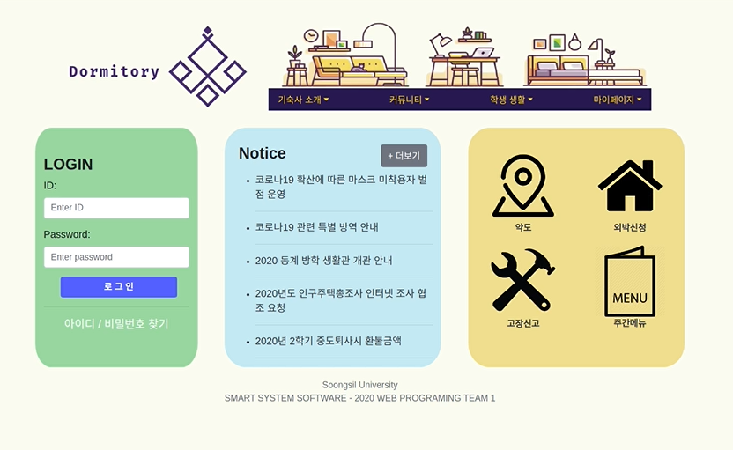
기숙사 홈페이지 화면 및 기능 설명
MainPage
기숙사 소개, 커뮤니티, 학생생활, 마이페이지 목록이 있다.
메인 페이지는 크게 3구역으로 구성된다.
로그인, ID/PW 찾기 구역
공지사항 미리보기 + 공지사항 페이지로 넘어가는 구역
약도, 외박신청, 고장신고, 주간메뉴 각각의 페이지들로 넘어가는 구역

Slide 6
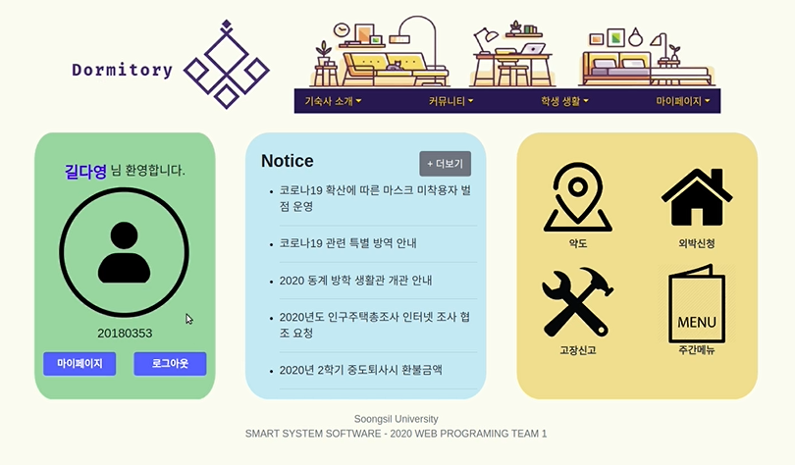
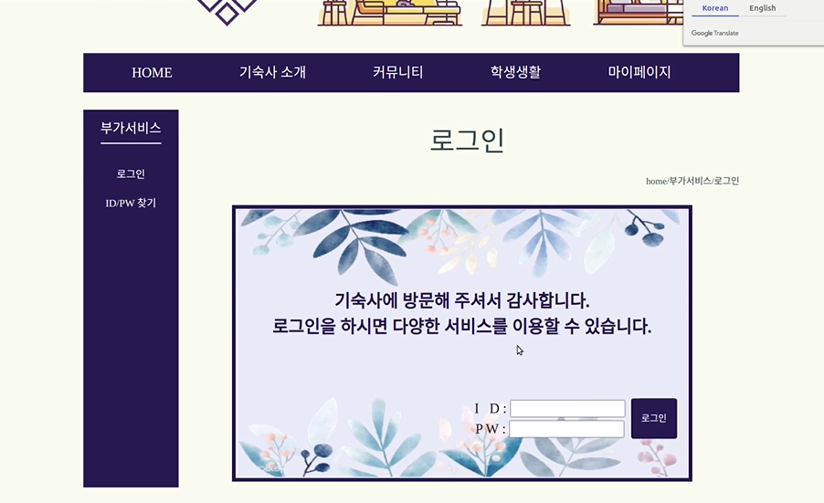
기숙사 홈페이지 화면 및 기능 설명
Login
Login은 메인 페이지와 로그인 전용 페이지에서 가능하다.
로그인 창에 Form 기능을 넣어 Node.js 파일로 보내주고, Student table에서 MySQL 기능을 사용하여 ID, PW가 있는지 검사한다.
만약 틀렸을 경우, 틀렸다는 알림 창이 뜨고 다시 로그인 초기화면으로 돌아간다.
로그인을 하지 않은 상태에서는 커뮤니티, 학생생활, 마이페이지 창에 접근할 수 없다.
만약 로그아웃상태에서 커뮤니티 창에 접근한다면, 커뮤니티 창이 아닌 로그인 창을 띄운다.

Slide 7
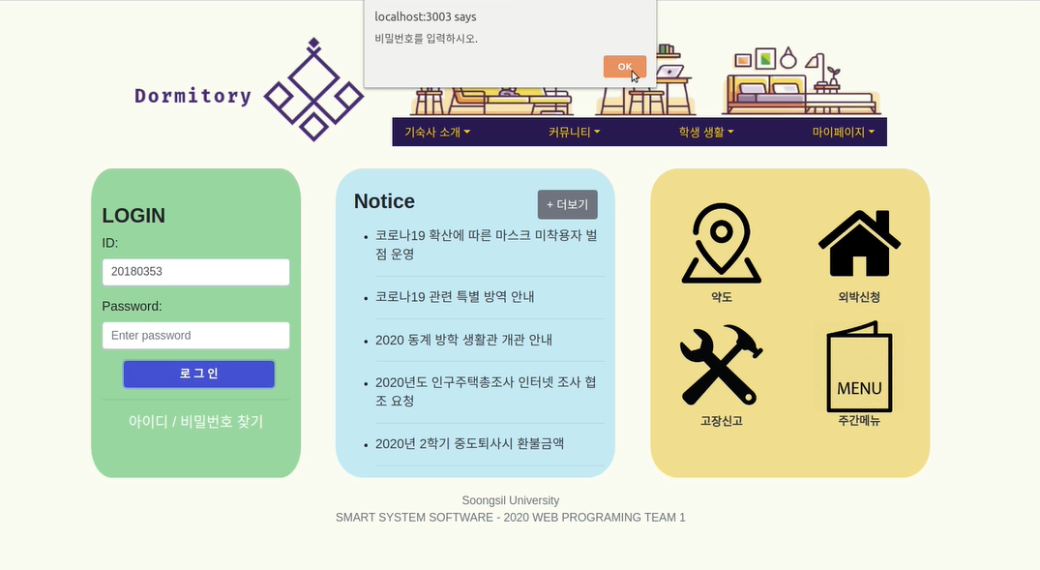
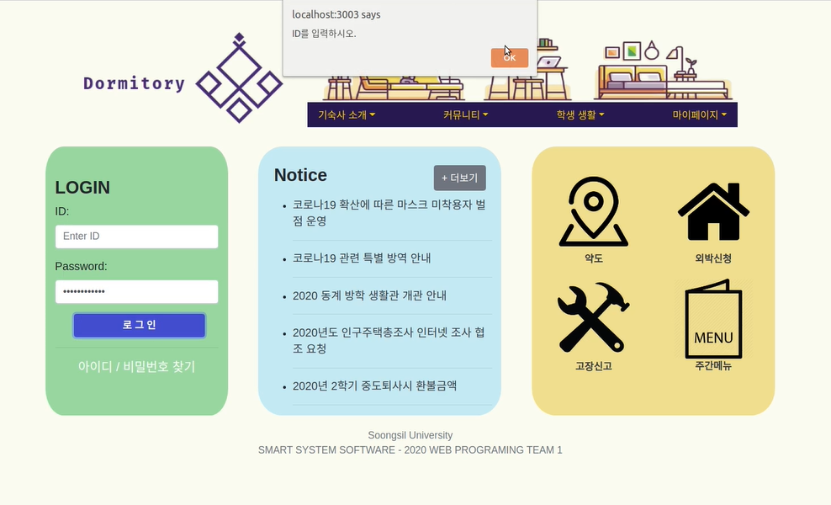
기숙사 홈페이지 화면 및 기능 설명
Login
메인 페이지에서 로그인 시 3가지 경우가 있다
아이디만 입력한 경우 : ‘비밀번호를 입력 하시오’라는 알림 창이 뜬다.
비밀번호만 입력한 경우 : ‘아이디를 입력 하시오’라는 알림 창이 뜬다.
아이디, 비밀번호 모두 옳게 입력한 경우 : 정상적으로 로그인 된다.

Slide 8
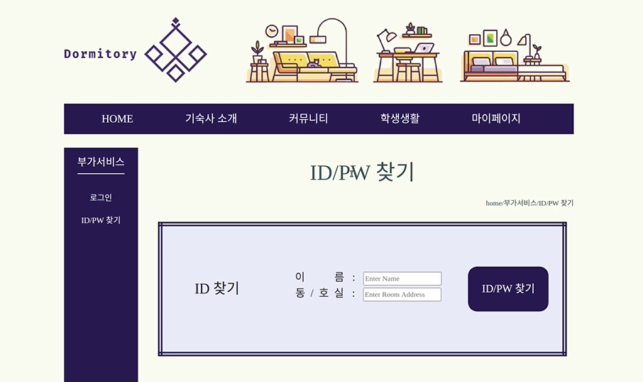
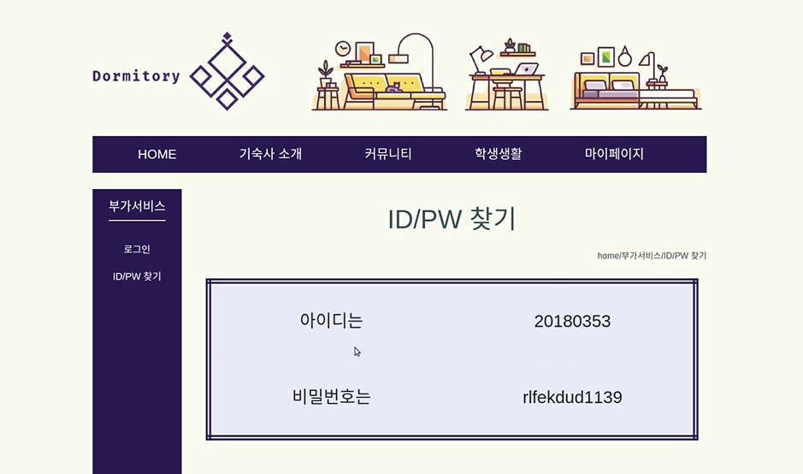
기숙사 홈페이지 화면 및 기능 설명
ID/PW 찾기
자신의 이름과 동,호수를 입력하면 student table에서 My SQL을 사용하여 이에 맞는 학생의 ID와 비밀번호를 출력한다.
일치하는 회원 이름이 없을 경우,
‘일치하는 회원이 없습니다’ 출력 후 로그인 초기화면으로 되돌아간다.
회원 이름은 일치하나 동, 호수가 맞지 않는 경우,
‘회원 정보가 주소가 일치하지 않습니다’ 출력 후 로그인 초기화면으로 되돌아간다.
회원 이름과 주소가 모두 일치할 경우,
회원 ID, PW를 알려주는 창이 뜬다.

Slide 9
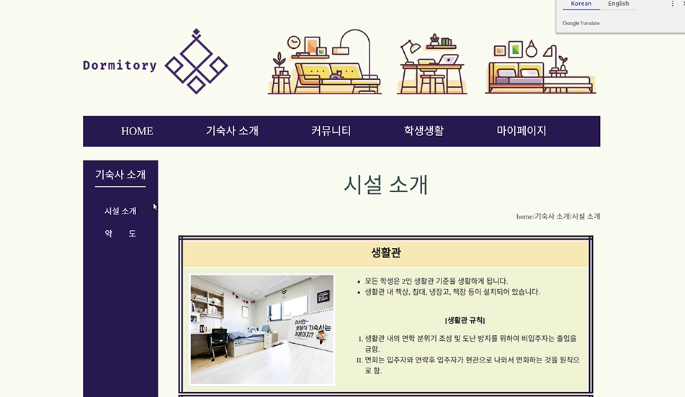
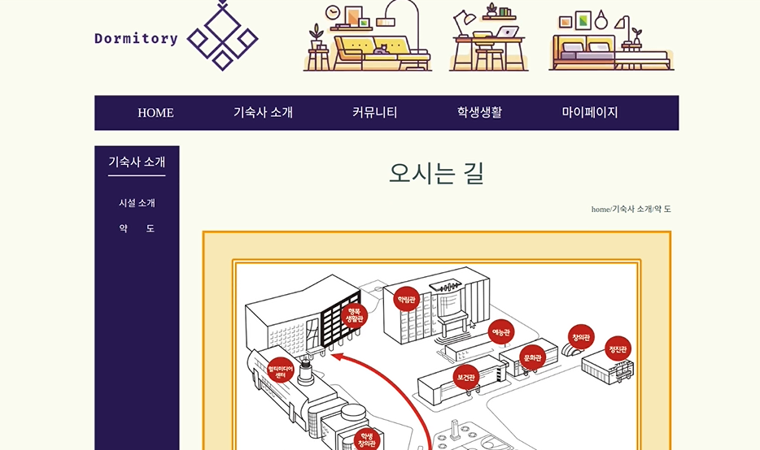
기숙사 홈페이지 화면 및 기능 설명
기숙사 소개
기숙사 소개> 시설 소개
기숙사 소개 > 약도
시설 소개 : 생활관, 세탁실, 체력단련실, 식당에 대한 정보 제공
약도 : 기숙사 지도, 주소, 전화번호 제공

Slide 10
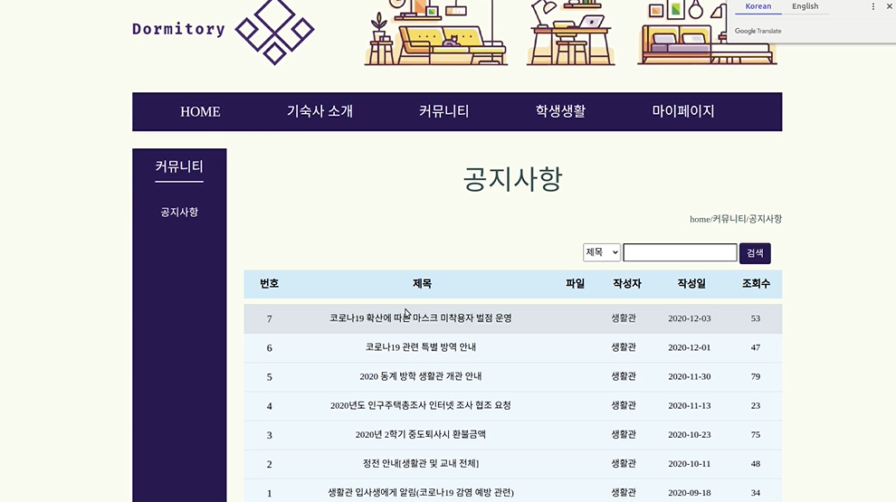
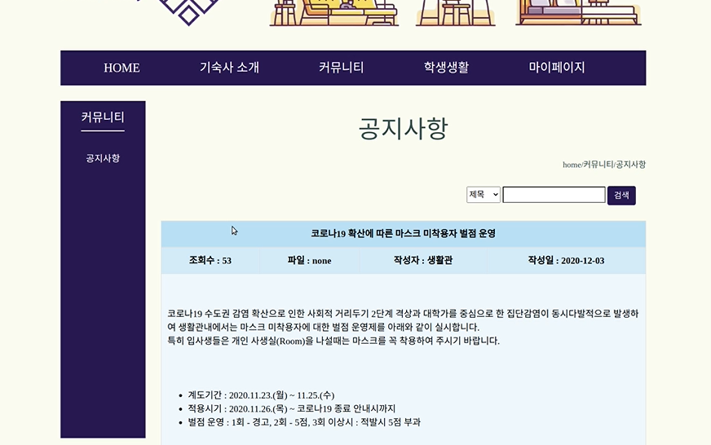
기숙사 홈페이지 화면 및 기능 설명
커뮤니티 - 공지사항
커뮤니티 > 공지사항
기숙사에서 제공하는 정보들을 알려주는 페이지이다.
목록 클릭 시 자세한 내용들을 볼 수 있다.
메인 페이지 NOTICE구역에서 ‘+더보기’ 버튼을 누르면 공지사항 목록 페이지를 볼 수 있고,
글제목을 누르면 바로 공지사항의 내용으로 연결된다.

Slide 11
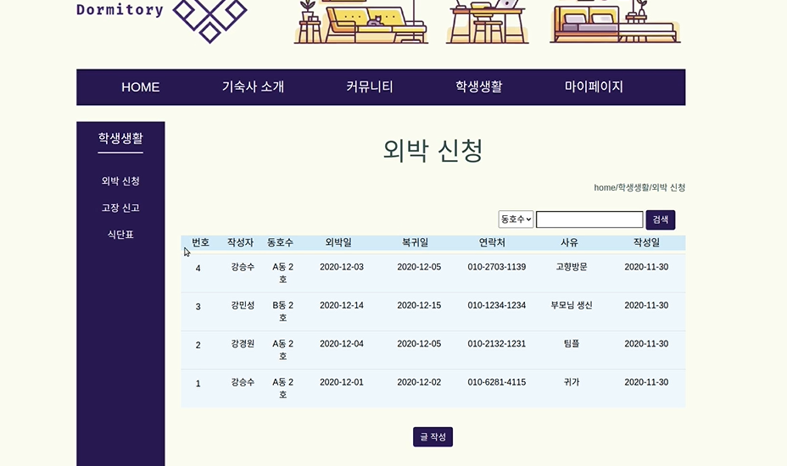
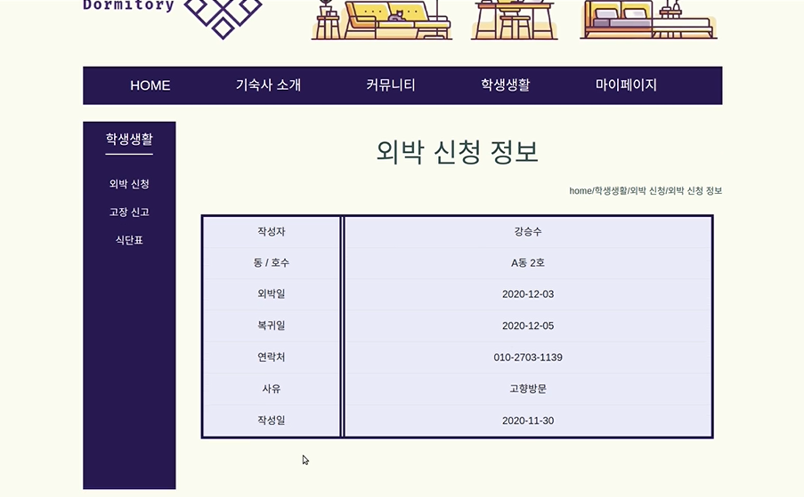
기숙사 홈페이지 화면 및 기능 설명
학생생활 – 외박 신청
학생생활 > 외박신청
기숙사 외박을 신청하는 페이지이다.
다른 학생이 등록한 게시물도 열람이 가능하며,목록 클릭 시 등록된 외박신청 정보를 볼 수 있다.
게시판 목록 : DB에서 데이터를 가져와서 보여준다.

Slide 12
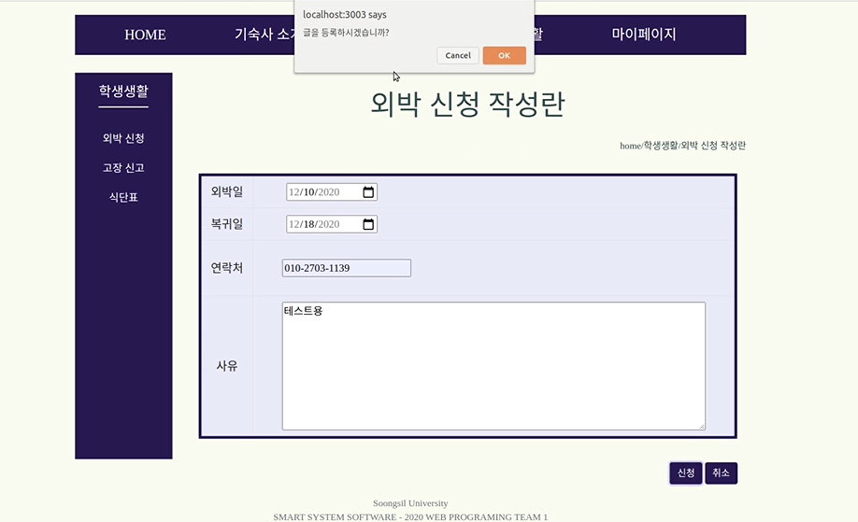
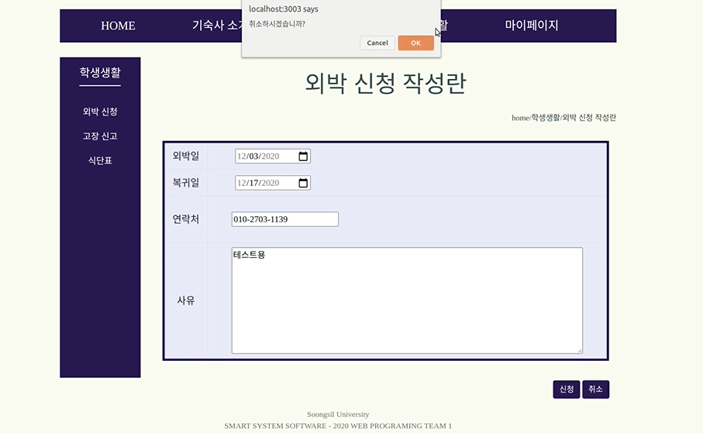
기숙사 홈페이지 화면 및 기능 설명
학생생활 – 외박 신청
‘글 작성’ 버튼을 누르면 외박 신청 작성란 페이지가 보인다. Form 형식으로 node.js로 보낸 후 MySQL을 사용하여 DB에 저장한다.
글 작성 중 ‘취소’버튼을 누르면,
‘글을 취소하시겠습니까?’라는 알림 창이 뜨고 확인버튼을 누르면 외박신청 목록 페이지로 돌아간다.
글 작성 후 ‘신청’ 버튼을 누르면,
‘글을 등록하시겠습니까?’라는 알림 창이 뜬 후 외박신청 목록 페이지로 돌아간다. 목록에선 방금 작성한 글이 게시된 것을 볼 수 있다.

Slide 13
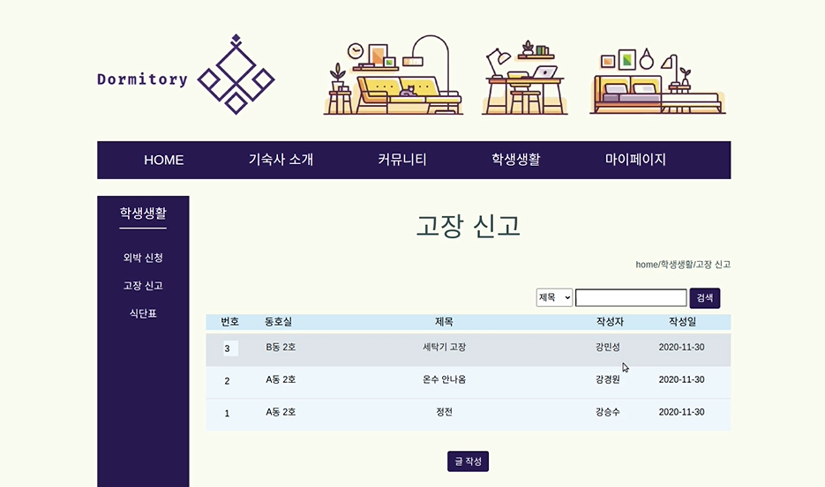
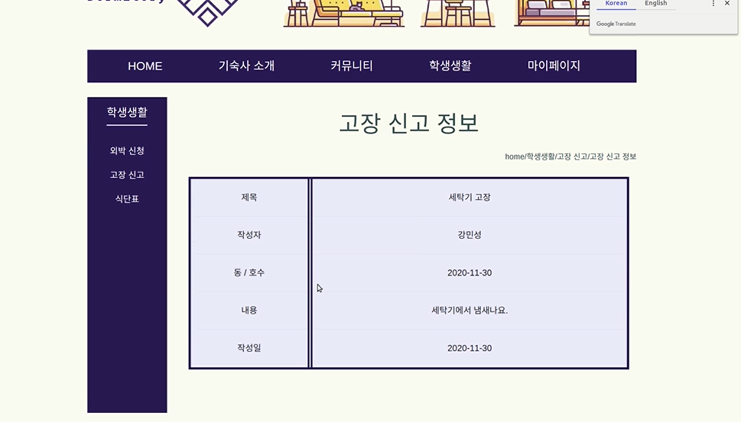
기숙사 홈페이지 화면 및 기능 설명
학생생활 – 고장 신고
학생생활 > 고장신고
기숙사 시설 고장을 신고하는 페이지이다.
다른 학생이 등록한 게시물도 열람이 가능하며,목록 클릭 시 등록된 외박신청 정보를 볼 수 있다.
게시판 목록 : DB에서 데이터를 가져와서 보여준다.

Slide 14
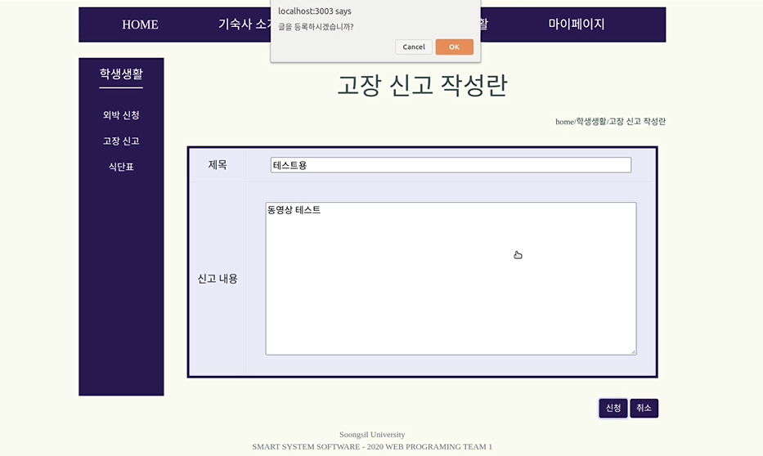
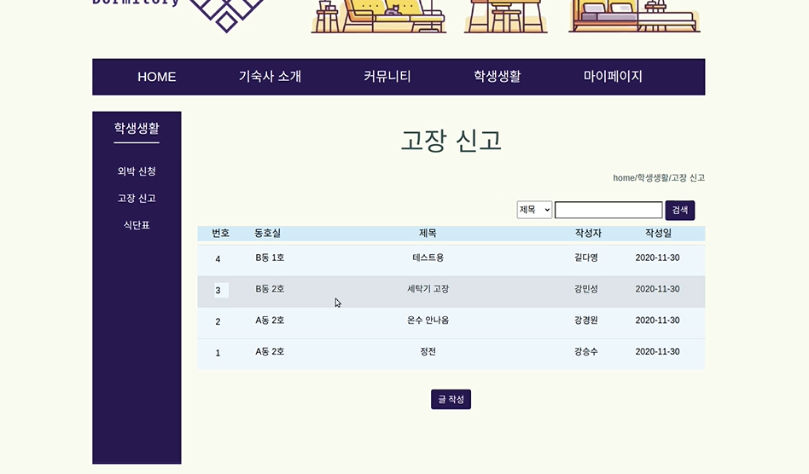
기숙사 홈페이지 화면 및 기능 설명
학생생활 – 고장 신고
‘글 작성’ 버튼을 누르면 고장 신고 작성란 페이지가 보인다. Form 형식으로 node.js로 보낸 후 MySQL을 사용하여 DB에 저장한다.
글 작성 중 ‘취소’버튼을 누르면,
‘글을 취소하시겠습니까?’라는 알림 창이 뜨고 확인버튼을 누르면 외박신청 목록 페이지로 돌아간다.
글 작성 후 ‘신청’ 버튼을 누르면,
‘글을 등록하시겠습니까?’라는 알림 창이 뜬 후 외박신청 목록 페이지로 돌아간다. 목록에선 방금 작성한 글이 게시된 것을 볼 수 있다.

Slide 15
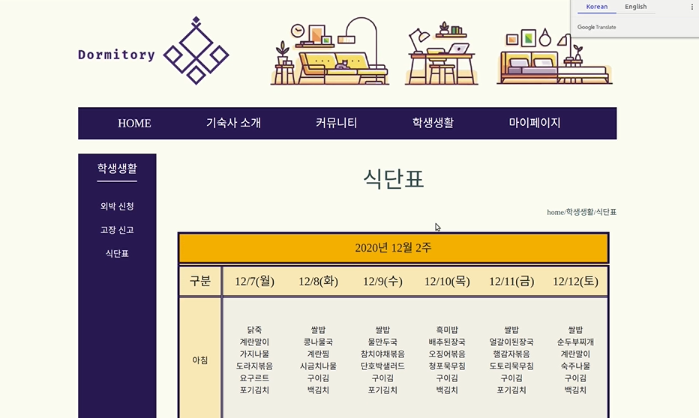
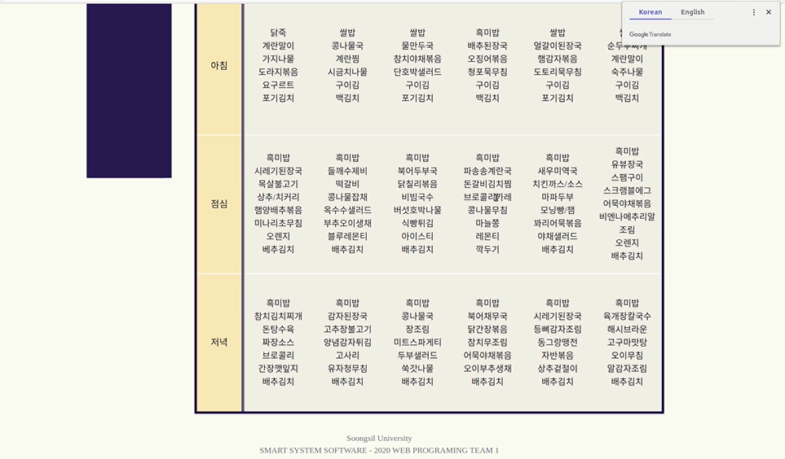
기숙사 홈페이지 화면 및 기능 설명
학생생활 – 식단표
학생생활 > 식단표
12월 급식 메뉴를 볼 수 있다.

Slide 16
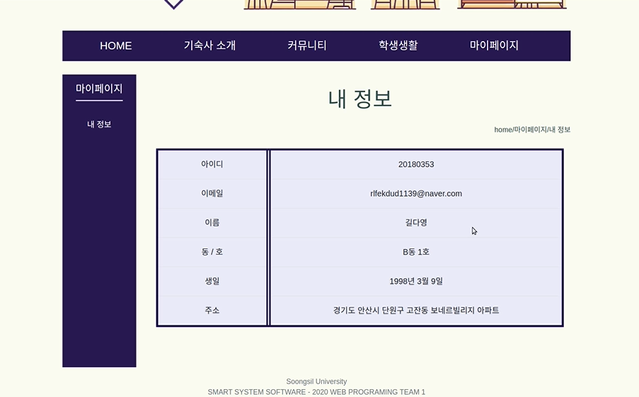
기숙사 홈페이지 화면 및 기능 설명
마이페이지 - 내정보
마이페이지 > 내정보
이메일, 이름, 주소, 생일 등 로그인 한 학생 정보를 보여주는 페이지이다.
Student table에서 MySQL을 사용하여 학생정보(아이디, 이메일, 이름, 동/호, 생일, 주소)를 가져와 보여준다.

Slide 17
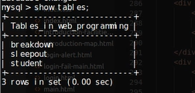
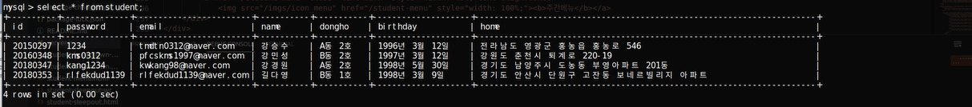
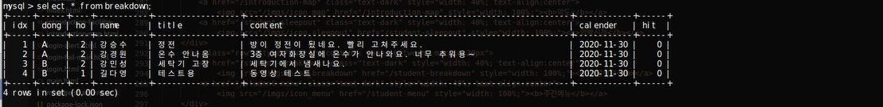
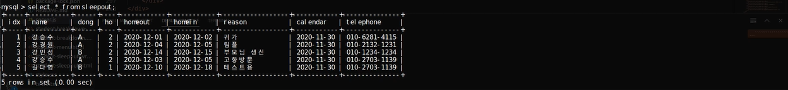
데이터 베이스
<Web Programming DB에 저장된 Table 목록>
Student : 회원정보 table
Breakdown : 고장신고 table
Sleepout : 외박신청 table

Slide 18
향후 개선점
커뮤니티 > 공지사항 : 제목, 작성자, 작성일에 따른 검색기능 추가
학생생활 > 외박신청 : 동/호수, 작성자, 작성일에 따른 검색기능 추가
학생생활 > 고장신고 : 제목, 작성자, 작성일에 따른 검색기능 추가

Slide 19
느낀 점
Frontend 부분에서는 기숙사 홈페이지에 맞는 그림과 로고를 찾아 삽입하고, 색을 바꾸는 과정이 흥미로웠다. 부트스트랩을 이용하여 다른 여러 테마를 만들어 보고 싶다는 생각도 들었다.
Backend 부분이 생각보다 어려워서 개인 프로젝트로 했다면 쉽게 구현하지 못했을 것 같다. 팀으로 해서 모르는 부분을 채워 나갈 수 있어서 좋았고, 나중에 기회가 된다면 검색 기능도 구현해보면 좋을 것 같다.

Slide 20
팀원 별 역할 및 활동 내용
강경원
강민성
강승수
길다영
node.js
데이터 베이스
자바스크립트를 이용한 서버 구축
커뮤니티, 학생생활 (외박신청, 고장신고, 식단표) 페이지 기능 구현
전체 화면 배치 구상
Login, 메인 페이지 기능 구현
부트스트랩으로 메인페이지 꾸밈
Node.js 작성
node.js
데이터 베이스
자바스크립트를 이용한 서버 구축
기숙사 소개(시설 소개, 약도) 페이지 기능 구현
마이페이지, id/pw 찾기 페이지 기능 구현
부트스트랩으로 전체 페이지(메인페이지 제외) 꾸밈
ppt, 동영상 제작
가이드 문서 작성

Slide 21
END

